Slide 1

Lĩnh Vực: PTTC-KNXH
DẠY KỸ NĂNG CHÀO HỎI LỄ PHÉP

Slide 2
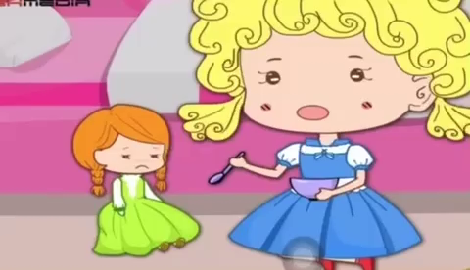


BH: LỜI CHÀO BUỔI SÁNG

Slide 3
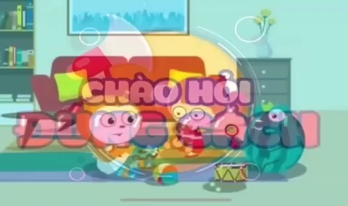

Slide 4
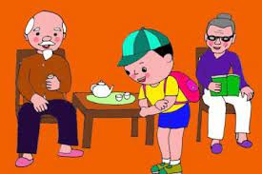
Hình ảnh chào ông bà

Slide 5
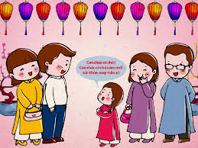
Hình ảnh bé chào cha mẹ

Slide 6
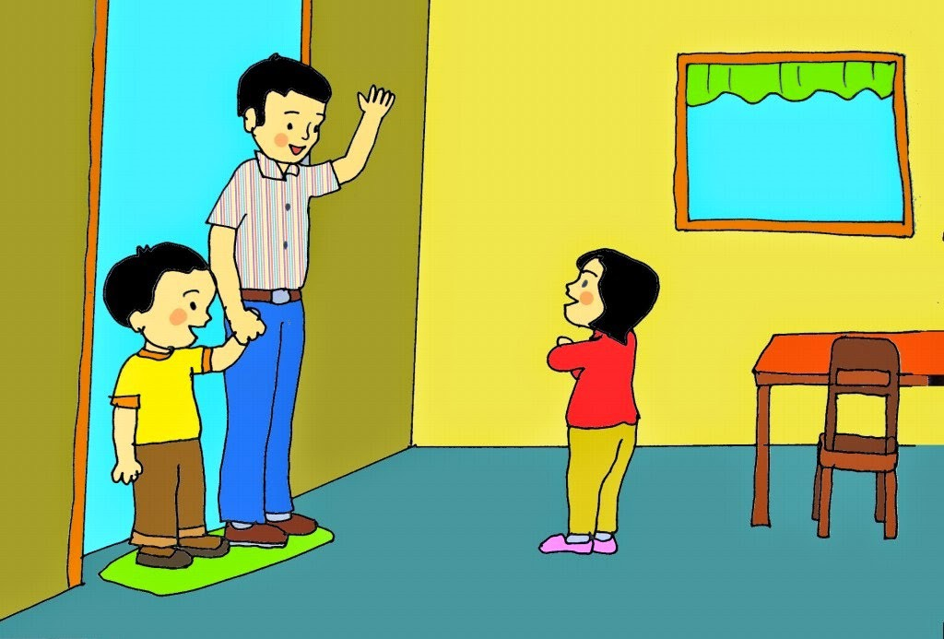
Hình ảnh chào khách

Slide 7

Hình ảnh lễ phép chào khách đến nhà

Slide 8
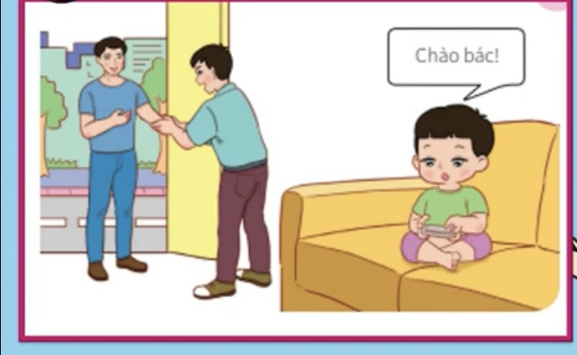
Hình ảnh chào không đúng, không lễ phép

Slide 9
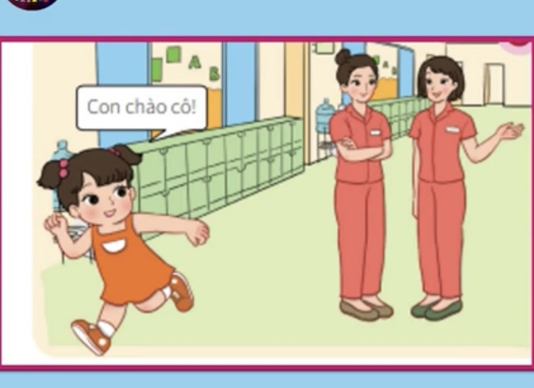
Hình ảnh chào không đúng, không lễ phép

Slide 10

Hình ảnh bé chào cô

Slide 11
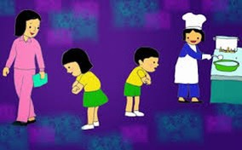
Hình ảnh bé chào các cô cấp dưỡng

Slide 12
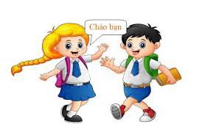
Hình ảnh bé chào bạn

Slide 13

Trò chơi:
Ai nhanh nhất
Tìm những hình ảnh chào hỏi lễ phép

Slide 14

CHÀO TẠM BIỆT

